Slide 1
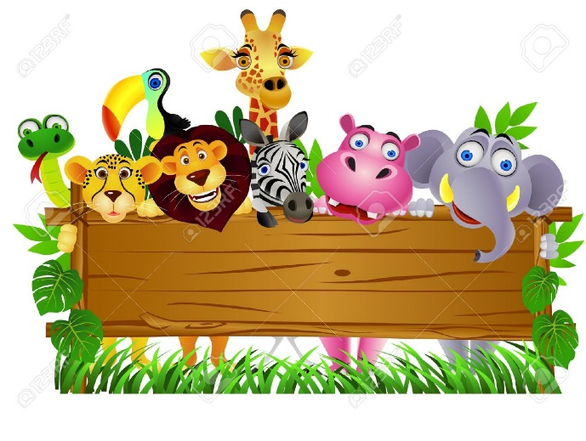
OPIS ŽIVALI
Priprava na govorni nastop
za oceno

Slide 2
Da ponovimo:
Izbrati si moral eno žival in izdelati načrt v obliki preglednice ali miselnega vzorca.
Načrt si moral razdeliti na podteme: ZUNANJOST, PREHRANJEVANJE, BIVALIŠČE, RAZMNOŽEVANJE, POSEBNOSTI.
Ta načrt si moral poslati svoji učiteljici v vpogled do ponedeljka, 11. maja. Upoštevaj njena morebitna priporočila.

Slide 3
PRIPRAVA NA GOVORNI NASTOP
Pred seboj imej svoj izdelan načrt, list ali zvezek za slovenščino, pisalo.
Ponovno si preberi in dobro oglej v delovnem zvezku opis kokoši (stran 40, 3. naloga).

Slide 4
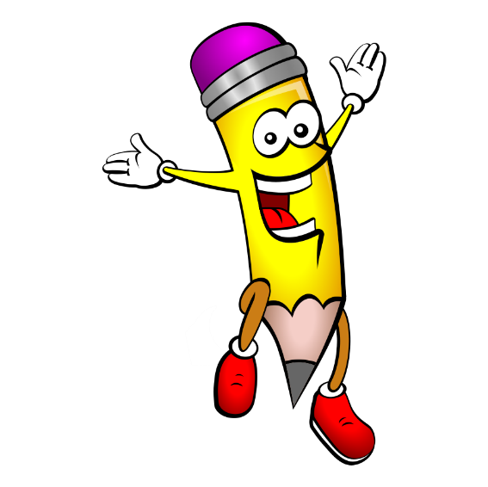
Kaj sledi?
3. V zvezek ali na list napiši opis živali, ki si jo
izbral. Pri tem si pomagaj s svojo izpolnjeno
preglednico ali miselnim vzorcem.
Kadar tvorimo besedilo, moramo paziti na to, da
v povedih ne ponavljamo istih besed. Isto besedo
lahko izpustimo, ali pa jo zamenjamo s katero
drugo.
4. Besedilo preglej ter popravi napake in povedi.
Odlično ti je uspelo!

Slide 5
Govorni nastop
5. Pripravi se na govorni nastop. Ko se boš dobro
naučil/-a, se posnemi in posnetek po e-pošti pošlji
svoji učiteljici do petka, 29.maja.
Če posnetka ne moreš poslati, se boš s svojo
učiteljico dogovoril/-a, na kakšen način boš
opravil/-a svoj govorni nastop. Napiši ji po
e-pošti.
Za svoj govorni nastop dobiš oceno.

Slide 6
KAJ VSE BO UPOŠTEVANO PRI OCENI:
Kriterij ocenjevanja govornega nastopa
GOVOR
tekoč | 2 | 1,5 | 1 | 0,5 | 0 | z mašili
knjižni jezik | 2 | 1,5 | 1 | 0,5 | 0 | pogovorni jezik
glasen | 2 | 1,5 | 1 | 0,5 | 0 | tih
razločen | 2 | 1,5 | 1 | 0,5 | 0 | nerazločen
zelo hiter | 0,5 | 1 | 2 | 1 | 0,5 | zelo počasen
VSEBINA
smiselna | 2 | 1,5 | 1 | 0,5 | 0 | nepovezana
podteme | 2 | 1,5 | 1 | 0,5 | 0 | manjkajoče
dolga | 2 | 1,5 | 1 | 0,5 | 0 | kratka
bogata | 2 | 1,5 | 1 | 0,5 | 0 | besedno revna
NASTOP
sproščen | 2 | 1,5 | 1 | 0,5 | 0 | boječ
OCENA/ŠTEVILO TOČK: (odl) 5: 20−17,5 (pd) 4: 17−13,5 (db) 3: 13−10 (zd) 2: 9,5–6 (nzd) 1: 5,5–0

Slide 7
VIRI:
Cajhen, N., Drusany, N., Kapko, D., Križaj, M., Bešter Turk, M.. Gradim slovenski jezik 4, Samostojni DZ- 2.del, Ljubljana, Rokus Klett, 2019.
Slike na internetu (Clipart).

